Slide 1
RavenDB
Backup/restore baze podataka
Dušan Dimitrov 1428

Slide 2
Sadržaj
RavenDB baza podataka
Uvod u backup/restore
RavenDB-backup/restore
Praktična demonstracija
Zaključak

Slide 3

RavenDB baza podataka
Distribuirana NoSQL dokument baza podataka
Skladištenje podataka u JSON-u ili (ređe) XML-u
Podržava ACID transakcije
Atomičnost
Konzistentnost
Izolacija
Trajnost
RQL-Raven Query Language
Podseća na SQL
Declare, from, group by, where, order by, load, select, update, with, match

Slide 4
Uvod u backup/restore
Backup – proces kreiranja kopija podataka nekog sistema
Restore – proces oporavka podataka na osnovu backup-a
Spori procesi
Razlozi za backup:
Očuvanje podataka
Razlozi za restore:
Gubitak podataka
Vraćanje u validno stanje
Otkaz nekog čvora

Slide 5
RavenDB backup/restore 1
Tipovi backup-a
Regularni backup
Snapshot backup
Gzippovanje svih JSON podataka
Manje mesta zauzima
Gzippovanje traje
Sporiji backup
Sporiji restore
Binarna kopija baze i journal-a (fajl sa promenama u odnosu na bazu)
Više mesta zauzima
Spreman da se podaci ekstrakuju
Brži proces

Slide 6
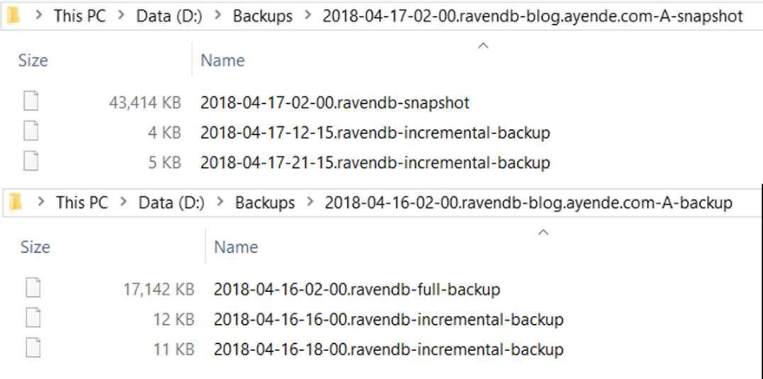
RavenDB backup/restore 2
Tipovi backup-a
Full backup
Kompletna kopija svih podataka
Regularni i snapshot
Inkrementalni backup
Samo izmene nakon prethodnom backup-a
Kraće vreme kreiranja

Slide 7
RavenDB backup/restore 3
Clean restore – disable-ovanje ETL taskova nakon restore-a
Ko obavlja backup?
Cluster proglašava vlasnika backup taska
Kompletni backup – svaki čvor može biti
Inkrementalni backup – ako taj čvor nije obavio kompletni backup, mora kompletni prvo, pa zatim inkrementalni
Dupli backup (problem sa mrežom)

Slide 8
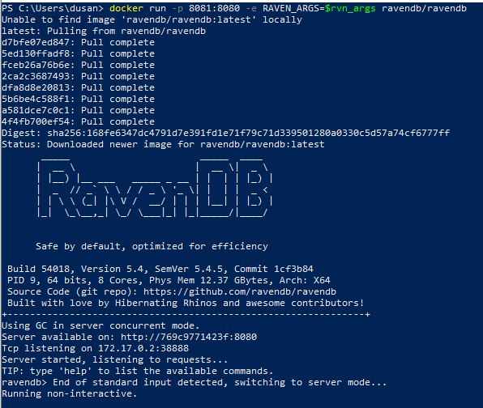
Praktična demonstracija 1
Pokretanje u Docker-u

Slide 9
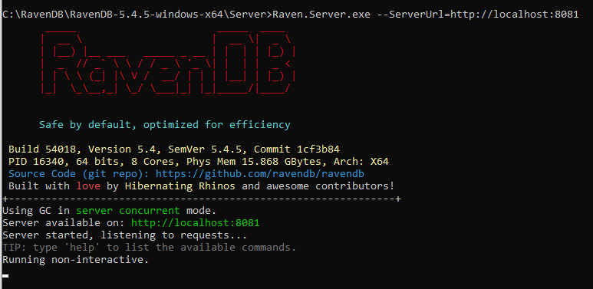
Praktična demonstracija 2
Download-ovati zip fajl sa https://ravendb.net/download
Pokrenuti Raven.Server.exe
Pokretanje lokalno

Slide 10
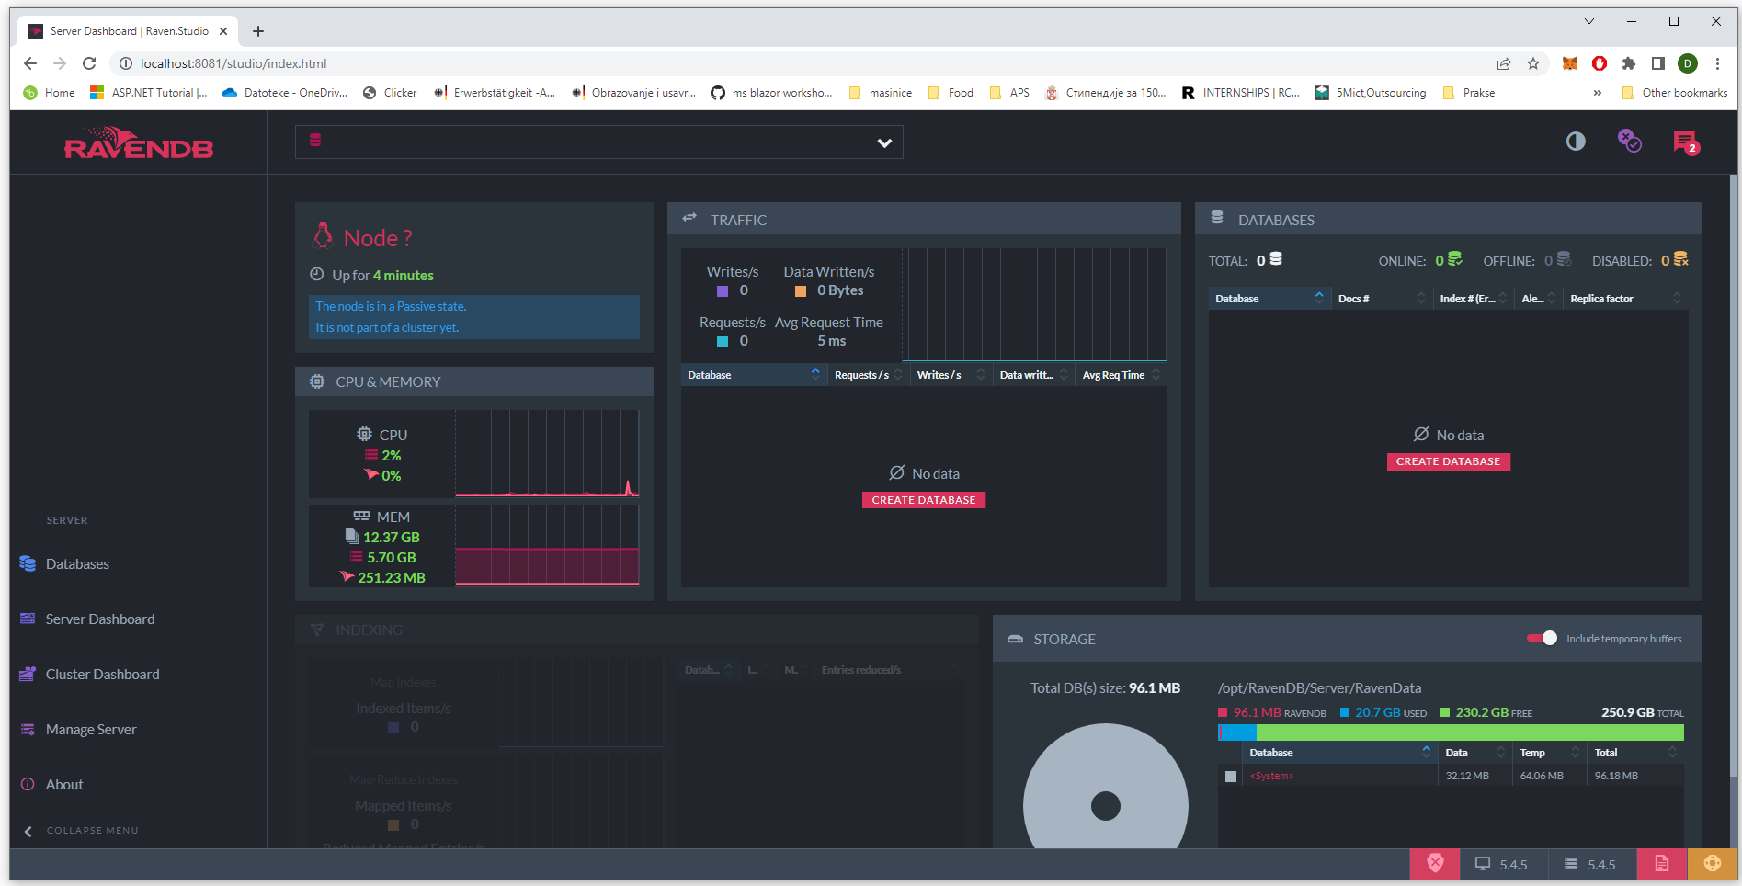
Praktična demonstracija 3

Slide 11
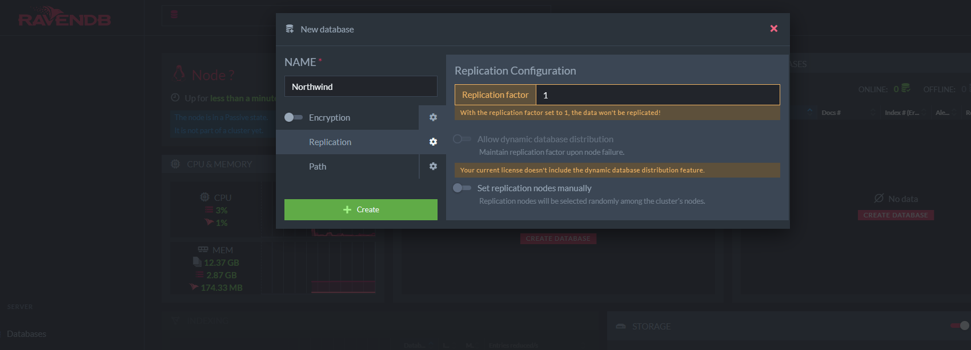
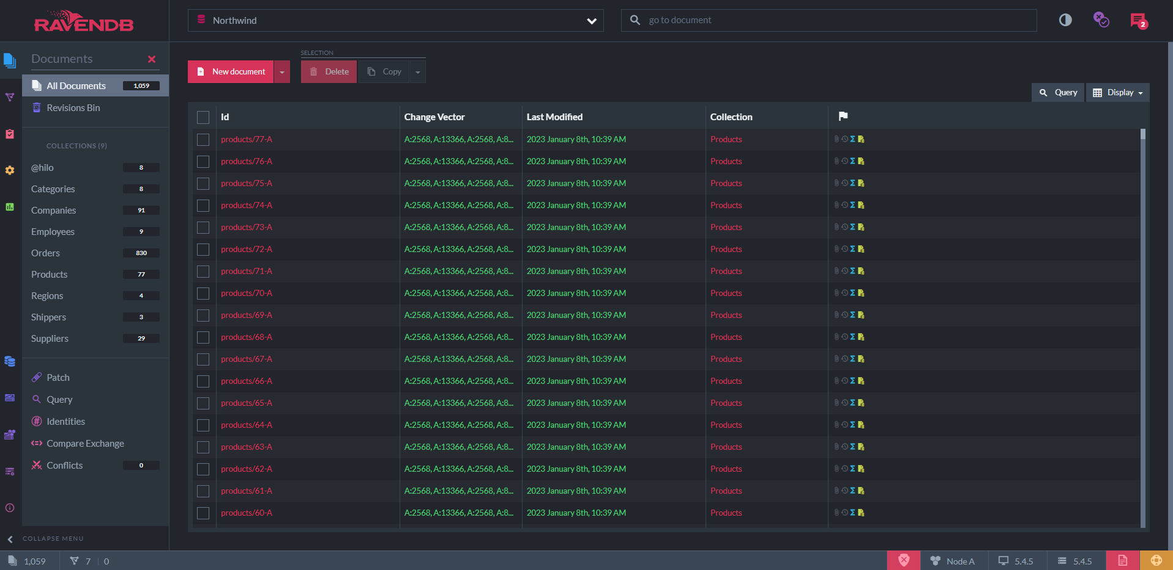
Naziv baze podataka
Replikacioni factor
Enkripcija
Putanja
Task > Create Sample Data
Nothwind
Online shop

Slide 12
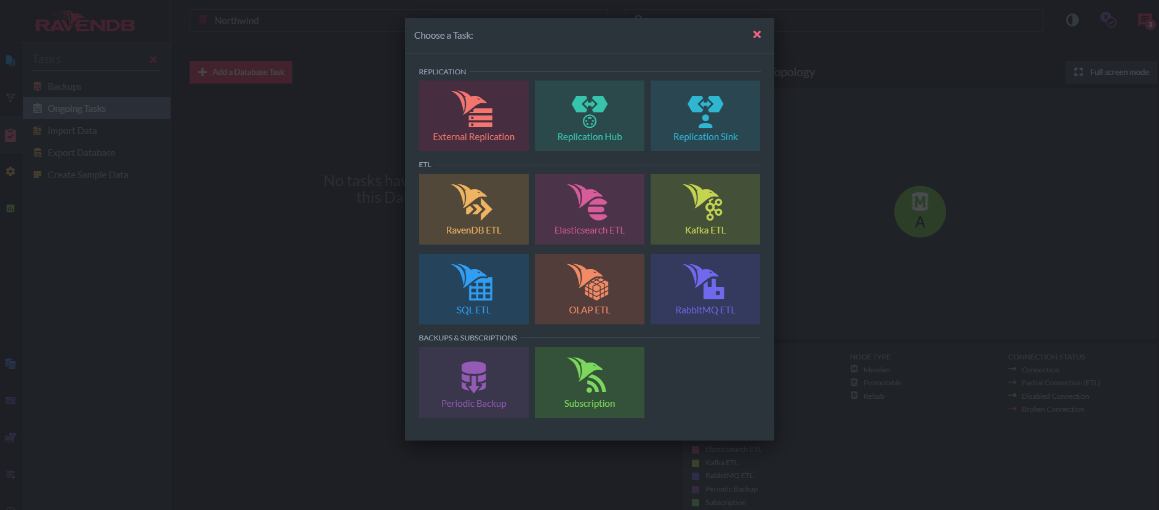
Backup 1
Backup je Task
Tasks > Ongoing Tasks > Add a Database Task
Periodic Backup

Slide 13
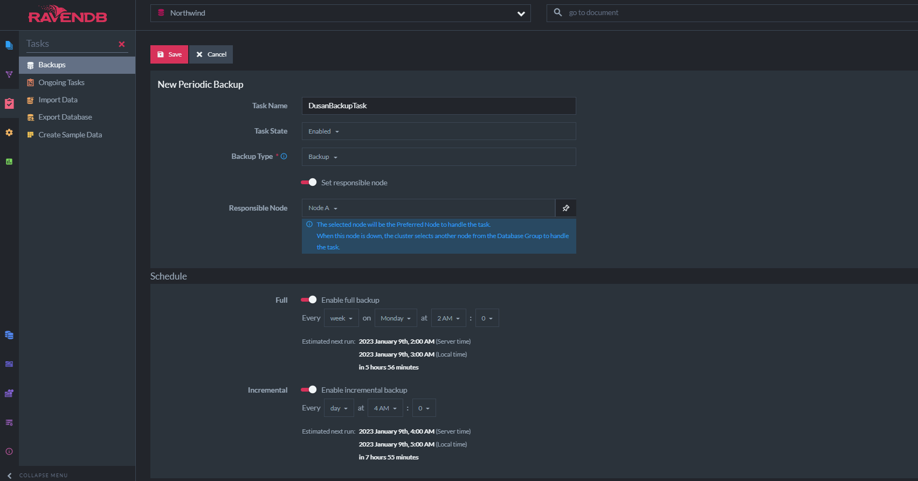
Backup 2
Naziv task-a
Stanje task-a
Tip backup-a
Izbor vlasnika backup-a
Full backup
Inkremental backup

Slide 14
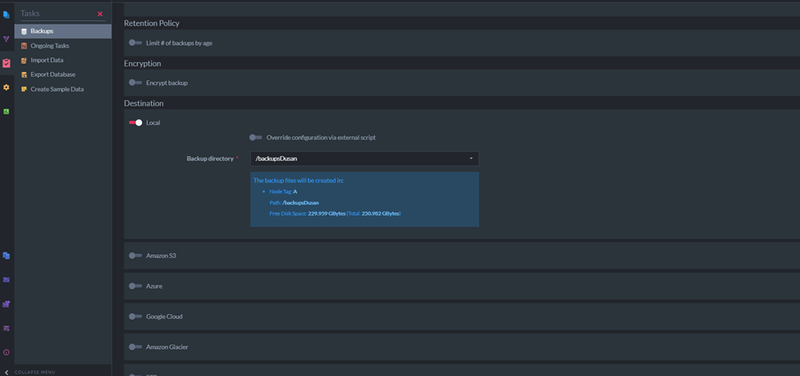
Backup 3
Izbor lokacije backup-a
Local backup
Remote backup
Amazon S3
Azure
Google Cloud
Amazon Glacier
Lokalni backup
Svi remote istovremeno

Slide 15
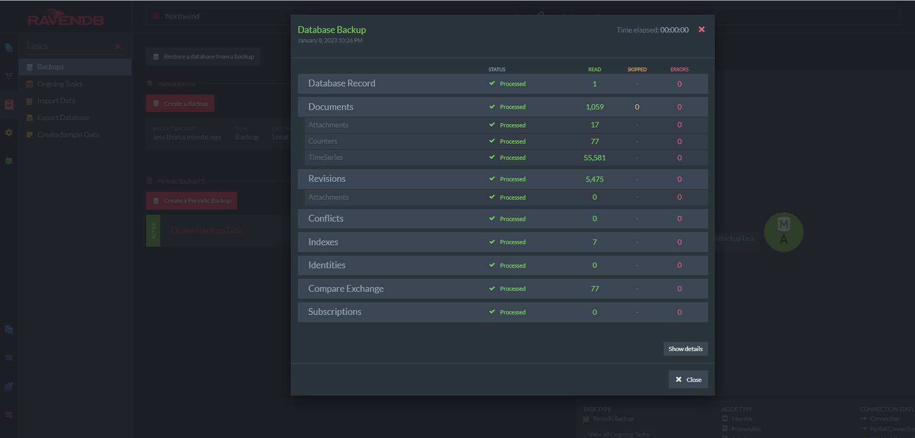
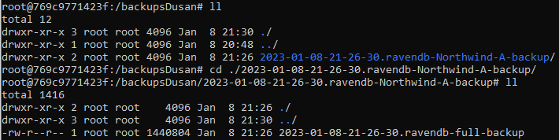
Backup 4
Rezultat backup-a
Backup u file system-u

Slide 16
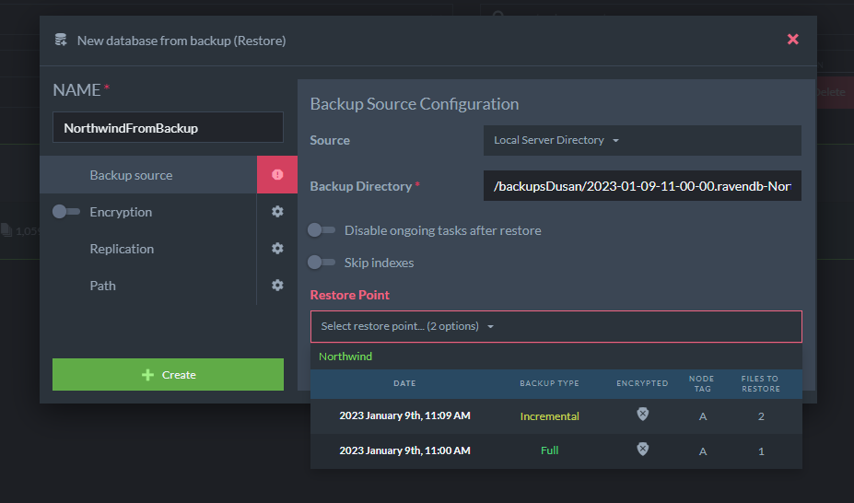
Restore 1
Databases > New database from backup (Restore)
Naziv
Izbor izvora
Izbor backup dir-a
Restore point

Slide 17
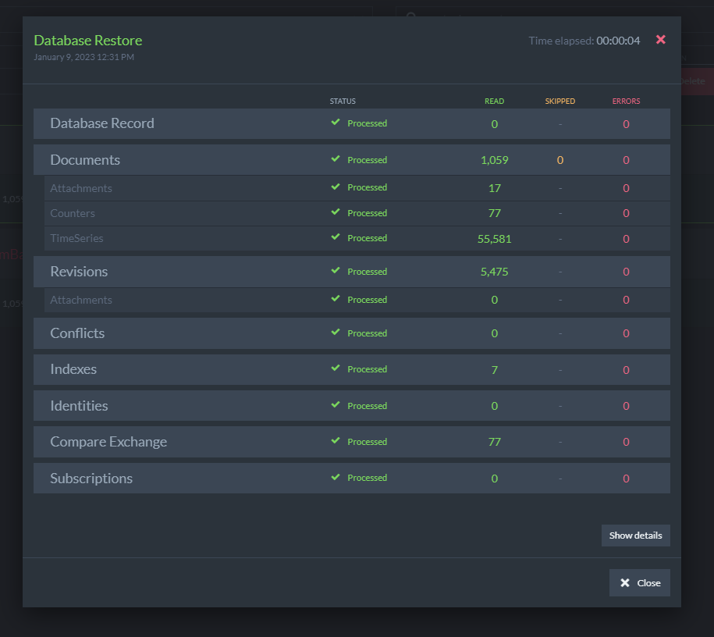
Restore 2

Slide 18
Zaključak
Backup/restore je jako bitan proces
Mnogo više od običnog copy-pase-ovanja celog foldera baze podataka
Komplikovani i spori procesi
Backup tokom noći
Da li je inkrementalni ili kompletni backup bolji?
Kod RavenDB baze podataka:
Automatizovan proces backup-a
Intuitivan proces restore-a
Kada koristiti backup/restore?
UVEK!

Slide 19
Hvala na pažnji!
Dušan Dimitrov 1428

